Slide 1
Specializace III.
-
Plavání
Vypracoval: Bc. Dominik Vavrečka

Slide 2
Metody Korekce plavecké techniky
V plavání využíváme 2 metody:
Speedo-meter
Video analýza

Slide 3
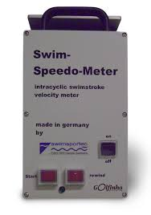
Kinematická analýza pohybu
Speedo-meter (tachograf)
Využívá se v biomechanice
Využití ve sportu – Plavání
Akcelerometr s gyroskopem
Zdroj:
https://golfinho.eu/en/produto/swim-speedometer-p155

Slide 4
Speedo-meter
Nejrozšířenější metoda zkoumání plavecké techniky (analýza)
Zabývá se kolísáním rychlosti plavce v průběhu tratě
Je zaznamenáván záznam plavce (cca. 20m – zaleží na délce lanka
Následně je v počítači zpracován záznam (rychlost, zrychlení)
Nejmenší kolísání rychlosti znamená nejlépe zvládnutou techniku
Nejmenší kolísání je zaznamenáno u stylu kraul
U žen je ještě menší, vlivem menšího množství vyprodukované síly

Slide 5
Využití v praxi
Speedo-meter je díky zahnuté ploše umístěn na hranu startovního bloku
Je napojen na PC, ve kterém je záznam přenášen do programu
Plavec má kolem pasu (nejblíž těžišti) umístěn pás s očkem
Zde je připnuto lanko
Plavec se odráží a lanko se odvíjí (20m, 30m – záleží na délce lanka)
Ihned po uplavané vzdálenosti je záznam zpracován v počítači

Slide 6
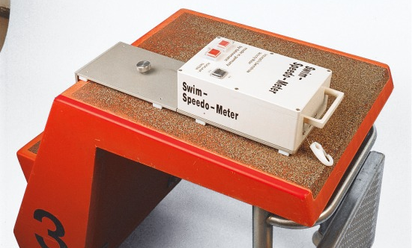
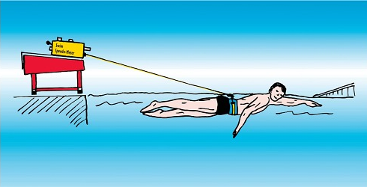
Zdroj: www.sport-thieme.com
Zdroj: www.sport-thieme.com

Slide 7
Speedometr
Swim speedo – meter
(intracyclic swimstroke velocity meter)
Vyroben německou firmou Sportec
Speedometr je vybaven LED diodou, která slouží k synchronizaci videa z naměřenými daty
Zaznamenané hodnoty (grafy)
Zdroj: Vliv edukačního procesu na techniku plaveckého způsobu kraul (Schmidt, 2015)

Slide 8
Motýl
Zdroj: Vlastní

Slide 9
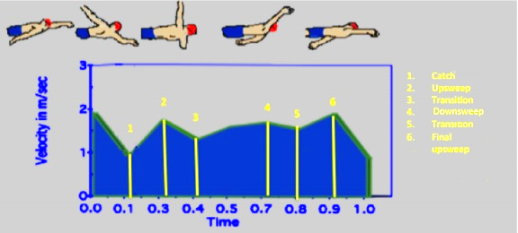
Znak
Zdroj: Maglischo (2014)

Slide 10
Prsa
Zdroj: Vlastní

Slide 11
Zdroj: Vlastní

Slide 12
Kraul
Zdroj: Vlastní

Slide 13
Zdroj: Vlastní

Slide 14
Video analýza
Moderní metoda využívána na světových úrovních
2 možnosti:
1. Video analýza v tréninku
    Podvodní záznam
    Záznam pořízen nad hladinou
2. Video analýza v závodě

Slide 15
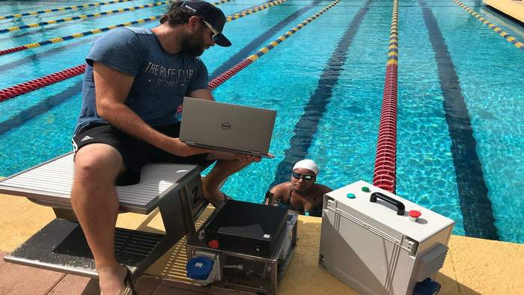
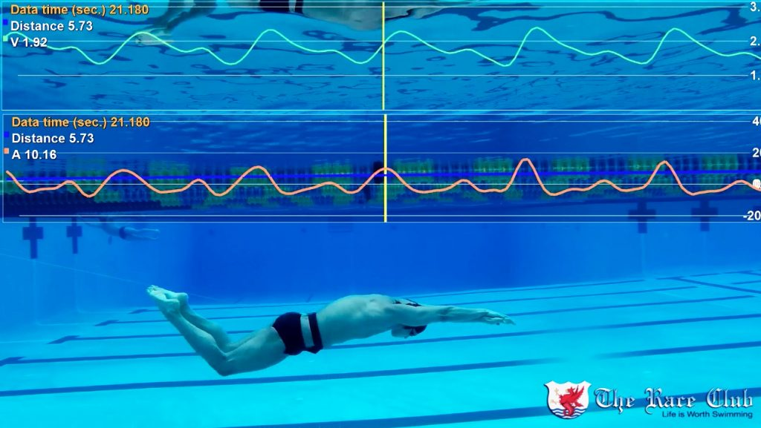
Video analýza v tréninku
korekce techniky
Lepší představa pro plavce, kde dělá chybu (uvědomění si) DULEŽITÉ!
Využívány obě metody – záznam nad i pod hladinou
Zdroj: https://theraceclub.com/trc_product_benhur2/
Zdroj:
http://www.usaswimming.org/_Rainbow/Documents/e2fa7ee0-eee6-4c63-984a-05d267cf7389/Race%20Stats%20-%20ONLINE%20CLINIC%20July%2014%202010.pdf

Slide 16
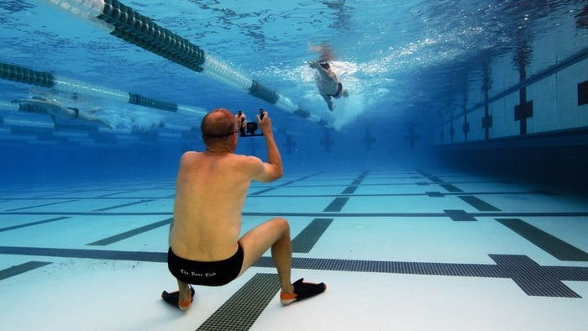
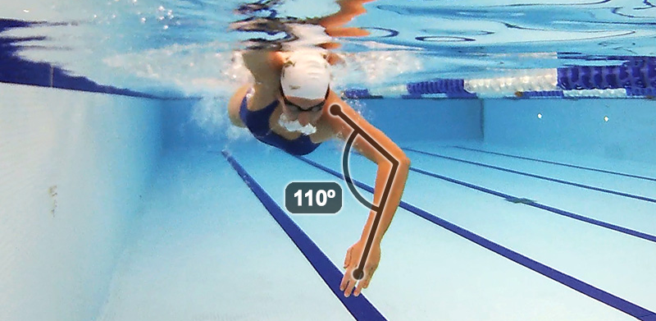
Zdroj: https://theraceclub.com/shop/service/the-video-analysis/
Zdroje: https://s3-eu-west-2.amazonaws.com/prod-everyoneactive-wp/wp-content/uploads/2018/07/05095119/becky1.jpg

Slide 17

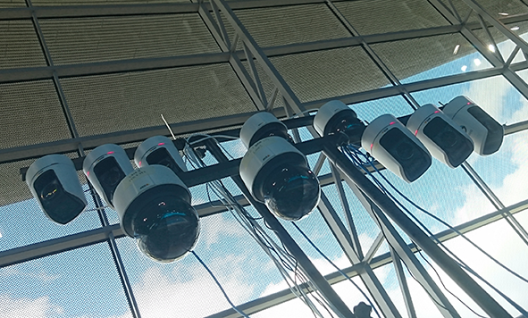
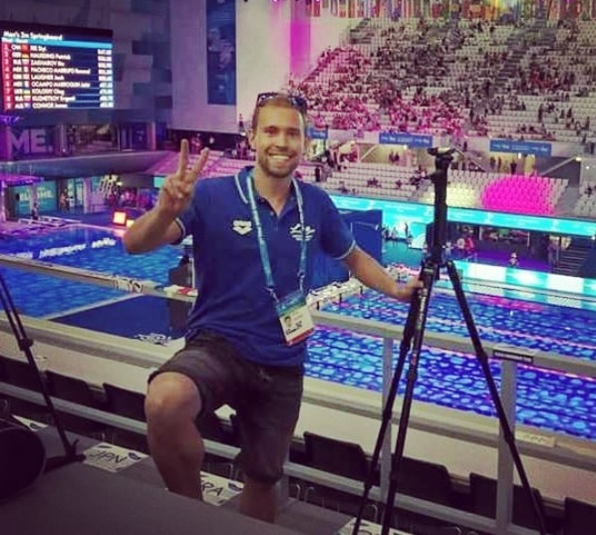
Video analýza v závodě
Vlastní (kamera)
SPIIDEO (Evropská firma zajištující sportovní záznamy)
Zdroj: https://www.spiideo.com/wp-content/uploads/cameras.png
Zdroj: Vlastní
Zdroj (Spiideo): https://app.spiideo.net/js/7b9967f6813b212ec212dd6a599e0664.png

Slide 18
Video analýza v závodě
Natočený záznam je následně zpracován v analyzátoru (např. Dartfish atd.)
Ze závodu vybíráme potřebná data, které chceme/potřebujeme zpracovávat. Např:
Délka plaveckého kroku
Vzdálenost, kterou plavec urazí po startu/obrátkách
Frekvence záběru
Rychlost kterou urazí v určitých úsecích tratě
Počet kopů po startu/obrátkách
…cokoliv co můžeme vyčíst z videa…

Slide 19
Feedback
Detailní rozbor na videu „elektronická tužka“
Dále…
Na základě zpracovaných údajů je plavci vyhotoven výstup
Data jsou vyobrazena v grafech
Plavci tak mohou ukázat rozdíly mezi:
Danými úseky tratě
Rozdíly mezi Semifinále a Finále
Rozdíl mezi konkrétními dvěma závody
Rozdíly hodnot mezi např. CZE plavcem a zahraničním plavcem

Slide 20
Výstup (ukázka)
Závody (délka bazénu) | Český plavec | Disciplína (rozpl/sem/fin) | Zahraniční plavec | Disciplína (rozpl/sem/fin)
Mistrovství Evropy Juniorů | Plavec X | 50 m muži - rozplavby | Vítěz | 50m muži - Finále
Datum | Čas | Umístění | Čas | Umístění
XX.XX.XXXX | 00:25,13 | 29. | 00:23,56 | 1.
 | Reakční doba |  | Reakční doba
 | 0,76 |  | 0,66

Slide 32
 | Český plavec/plavkyně
Měřené úseky [m] | vzdálenost [m] | Čas úseku [s] | Rychlost [m.s-1] | Čas 1 záběrového cyklu | Záběrová frekvence [cyklů/min] | Délka 1 záběrového cyklu [vzálenost/cyklus] | Počet cyklů/úsek
0 - 15 (start + výjezd) | 15 | 6,02 | 2,49 | 1,0 | 61,2 | 1,69 | 6,00
15 - 25 | 10 | 5,30 | 1,89
25 - 35 | 10 | 5,42 | 1,85 | 1,0 | 58,8 | 1,02 | 14,00
35 - 45 | 10 | 5,60 | 1,79
45 - 50 (dohmat) | 5 | 2,79 | 1,79
 | Zahraniční plavec/plavkyně
Měřené úseky [m] | vzdálenost [m] | Čas úseku [s] | Rychlost [m.s-1] | Čas 1 záběrového cyklu | Záběrová frekvence [cyklů/min] | Délka 1 záběrového cyklu [vzálenost/cyklus] | Počet cyklů/úsek
0 - 15 (start + výjezd) | 15 | 5,70 | 2,63 | 0,9 | 69,8 | 1,68 | 8,00
15 - 25 | 10 | 5,10 | 1,96
25 - 35 | 10 | 5,04 | 1,98 | 1,0 | 61,2 | 2,04 | 13,00
35 - 45 | 10 | 5,30 | 1,89
45 - 50 (dohmat) | 5 | 2,42 | 2,07

Slide 33
Děkuji za pozornost

